Slide 1
ИСПОЛЬЗОВАНИЕ МНЕМОТЕХНИКИ В РАБОТЕ ВОСПИТАТЕЛЯ ПО РАЗВИТИЮ СВЯЗНОЙ РЕЧИ

Slide 2
Мнемоника или мнемотехника
это
система различных приемов, облегчающих запоминание и увеличивающих объем памяти путем образования дополнительных ассоциаций

Slide 3
Такие приемы особенно важны для дошкольников, так как мыслительные задачи решаются с преобладающей ролью внешних средств, наглядный материал усваивается лучше вербального.

Slide 4
ММММрппр
МНЕМОТАБЛИЦЫ
позволяют
эффективнее воспринимать
обрабатывать зрительную информацию
перекодировать
сохранять
воспроизводить ее в соответствии с поставленными задачами

Slide 5
особенности методики
применение не изображения предметов, а символов для опосредованного запоминания

Slide 6
Символы максимально приближены к речевому материалу
ДИКИЕ
ЖИВОТНЫЕ
ДОМАШНИЕ ЖИВОТНЫЕ
Схематичное изображение животного и рядом елки
Схематичное изображение животного и рядом дома

Slide 7
направления по развитию связной речи
Обогащение словарного запаса
Обучение пересказу
Придумывание рассказов
Разучивание стихотворений
Отгадывание загадок

Slide 8
Задачи:
развитие связной речи;
развитие основных психических процессов – памяти, внимания, образного мышления;
перекодирование информации, т.е. преобразование абстрактных символов в образы;
развитие мелкой моторики рук при частичном или полном графическом воспроизведении.

Slide 9
К.Д.Ушинский писал: “Учите ребёнка каким-нибудь неизвестным ему пяти словам – он будет долго и напрасно мучиться, но свяжите двадцать таких слов с картинками, и он их усвоит на лету”.

Slide 10
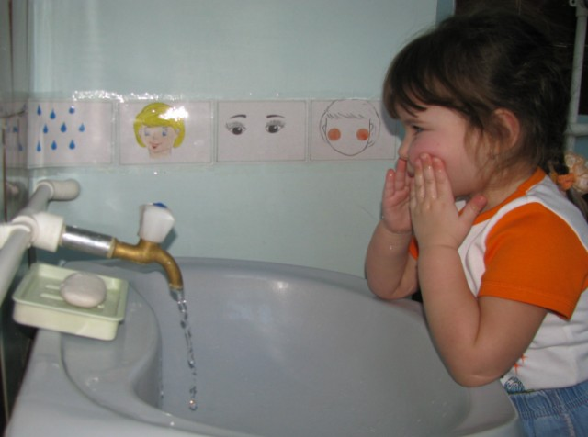
Чтобы выработать у детей определённые навыки и умения, в обучающий процесс вводятс мнемотаблицы потешек.

Slide 11
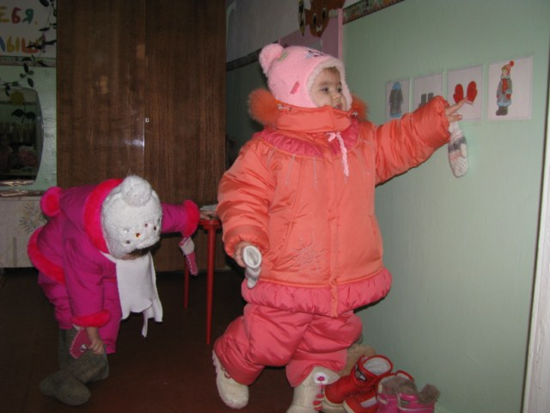
Обучение одеванию по мнемотаблице

Slide 12
СПАСИБО ЗА ВНИМАНИЕ
И УЧАСТИЕ!!!

